Slide 1
Editor de texto
usando threads em C
Giovanna Mendes Garbácio
Marcos Vinícius Tenacol Coêlho

Slide 2
[TEMA -10] Editor de Texto
O projeto a ser desenvolvido, consiste em implementar um simples editor de texto que execute a seguinte funcionalidade:
Dado um arquivo de texto, quando este arquivo é alterado, simultaneamente os seguintes arquivos de backup devem ser criados e alterados paralelamente:
1) salvar somente números;
2) salvar somente letras;
3) salvar somente caracteres especiais;
4) salvar o número de linhas já escritas.
Utilize threads para identificar os itens a serem salvos e crie 4 threads para alterar cada arquivo simultaneamente.

Slide 3
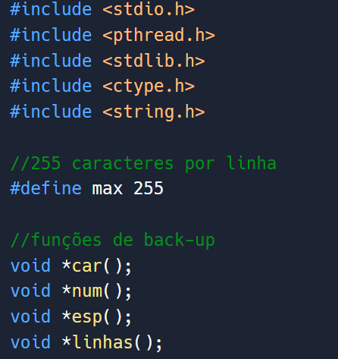
Código do programa

Slide 4
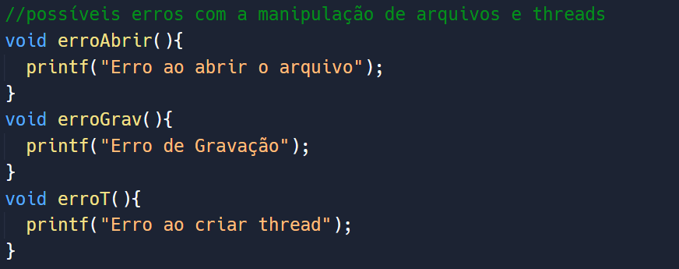
Erros

Slide 5
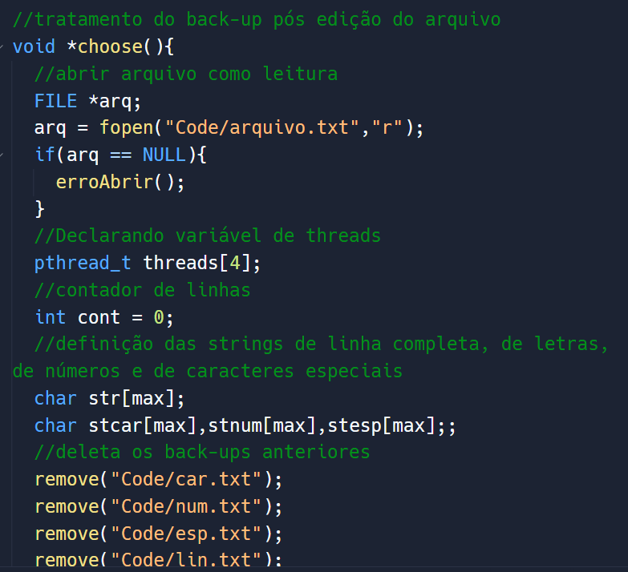
Função choose

Slide 6
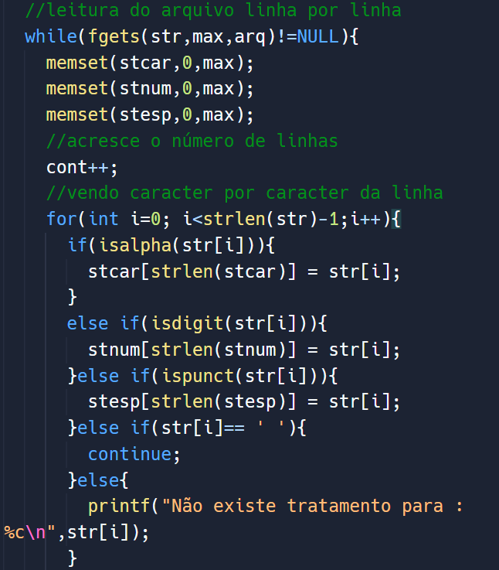

Slide 7
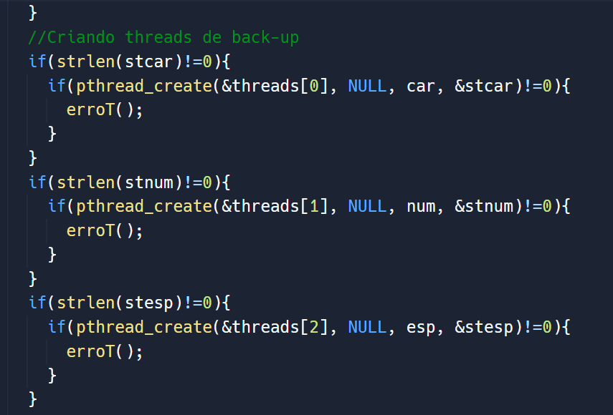

Slide 8
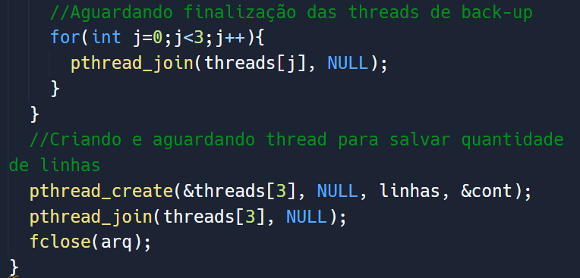

Slide 9
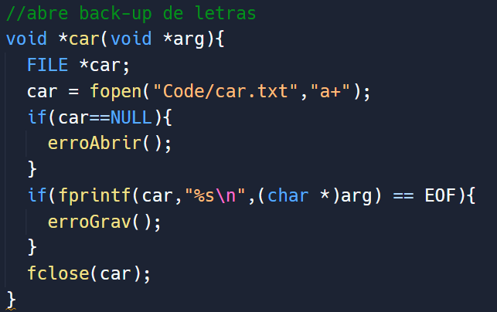
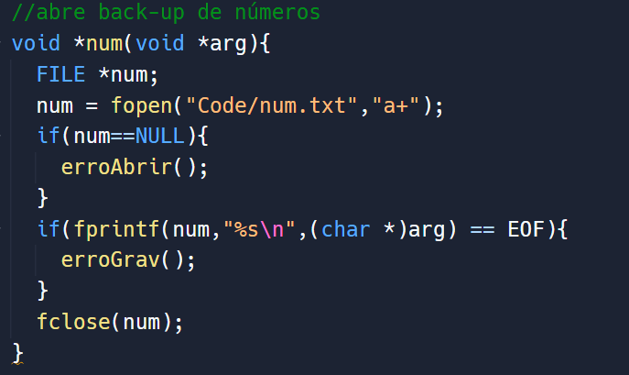
Abertura dos arquivos de back-up

Slide 10
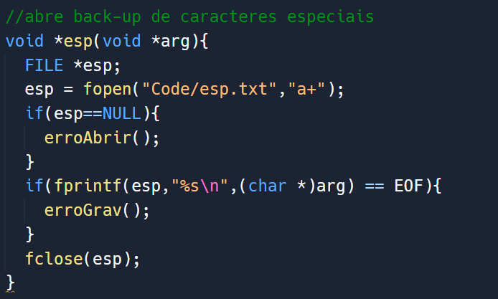
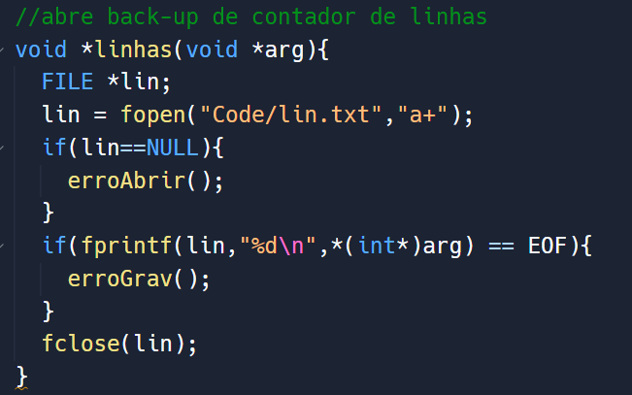

Slide 11
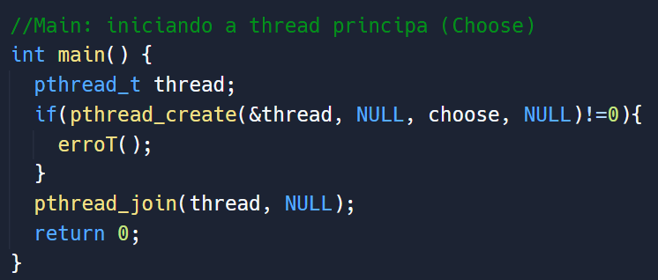
Main

Slide 12
Resultado
Criamos um código que dado um arquivo de texto, toda vez que o programa é executado criam-se 4 outros arquivos de back-up do arquivo principal, um com letras, um com números, um com caracteres especiais e outro com o número de linhas usadas.
Usamos 5 threads, 4 para cada um dos back-ups e um para controle de caracteres.

Slide 13

OBrigado
pela atenção

